Slide 1
LiF 풍부 인공 계면층을 통한 카보네이트 전해질 내 리튬 금속 음극의 사이클 안정성 향상
학술대회 구두 발표 · 분과 세션
발표자 홍길동 소속 ○○대학교 신소재공학과
학술대회 2026 ○○학회 추계학술대회
일시 2026년 X월 X일 · 세션 X
Notes:
[이 페이지] 15초: 제목, 이름, 소속만 말씀드립니다. 좌장이 이미 소개했다면 더 짧게 넘어갑니다.
[팁] 학술대회 발표 제목은 논문 제목보다 쉽게 써도 되지만, 핵심 결론이나 방법의 키워드는 꼭 넣습니다.
SciDraw AI 연구 템플릿 · sci-draw.com/ko · 예시판: 연구 내용과 데이터는 모두 가상이며, 페이지별 작성 방법을 보여 주기 위한 것입니다.

Slide 2
학술대회 발표에 이 템플릿을 쓰는 방법
사용 안내 · 슬라이드 쇼에서는 자동으로 숨겨집니다
1 시간 지키기
2 한 장에 결론 하나
분과 세션 발표는 보통 질의응답 3분을 포함해 12–15분이며, 1분에 1장 정도입니다. 14장을 넘기면 대개 시간이 모자랍니다.
결과 페이지 제목은 결론 한 문장으로 쓰고, 본문에는 그 문장을 뒷받침하는 그림 하나와 숫자 두세 개만 둡니다.
3 그림과 차트
4 연락처로 마무리
그림 틀 아이콘을 클릭해 그림을 넣습니다. 모식도 아래 링크를 누르면 SciDraw AI가 프롬프트가 입력된 상태로 열립니다. 차트는 오른쪽 클릭 → "데이터 편집".
마지막 페이지에 이메일과 논문 QR 코드를 넣어 발표 후 교류를 돕습니다. 대비 페이지는 숨겨져 있으며 질문을 받으면 번호로 불러옵니다.
Notes:
이 페이지는 사용 안내로, 숨김 슬라이드로 설정되어 있습니다. 다 읽은 뒤 삭제해도 됩니다.
SciDraw AI 연구 템플릿 · sci-draw.com/ko · 예시판: 연구 내용과 데이터는 모두 가상이며, 페이지별 작성 방법을 보여 주기 위한 것입니다.

Slide 3
발표 개요와 핵심 결론
OVERVIEW
01
연구 배경
핵심 결론
리튬 표면에 LiF 풍부 계면층을 미리 형성하면 카보네이트 전해질에서 사이클 수명이 약 2배 늘어납니다.
청중은 한 문장만 기억합니다. 그 문장을 처음에 말하세요.
리튬 금속 음극의 가능성과 한계
02
연구 전략 및 방법
LiF 풍부 계면층 형성
03
주요 결과
전착 거동 · 사이클 성능 · 작동 기전
04
결론 및 전망
적용 범위와 다음 단계
Notes:
[이 페이지] 30초: 과정보다 결론을 먼저 말씀드립니다. 청중의 집중도가 가장 높은 때는 발표 첫머리이며, 이 점이 학위논문 심사 발표와 가장 다릅니다.
SciDraw AI 연구 템플릿 · sci-draw.com/ko · 예시판: 연구 내용과 데이터는 모두 가상이며, 페이지별 작성 방법을 보여 주기 위한 것입니다.

Slide 4
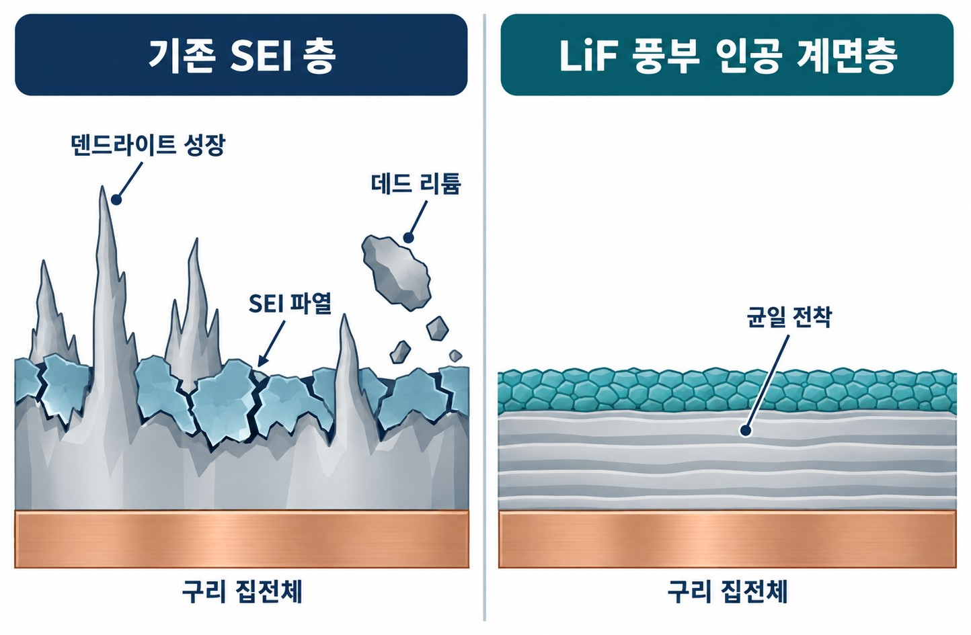
리튬 금속 음극: 용량은 최고, 수명은 덴드라이트가 좌우
01 연구 배경
왜 리튬 금속인가
이론 비용량 3860 mAh/g으로 흑연 음극의 약 10배이며, 고에너지밀도 전지의 핵심입니다.
무엇이 문제인가
불균일한 SEI가 반복해서 깨지며 덴드라이트와 "데드 리튬"이 생기고 쿨롱 효율이 빠르게 떨어집니다.
본 연구의 전략
치밀하고 균일한 LiF 풍부 인공 계면층으로 불안정한 자연 SEI를 대체합니다.
그림 1. 기존 SEI와 LiF 풍부 인공 계면층에서의 리튬 전착 비교(모식도)
✦ 같은 스타일의 비교 모식도는 SciDraw AI로 만들 수 있습니다. 프롬프트 입력됨. SciDraw AI 열기 →
Notes:
[이 페이지] 1분: "왜 중요한가 → 무엇이 문제인가 → 우리의 전략" 세 문장으로 설명합니다. 오른쪽 비교 그림은 한눈에 이해됩니다.
[그림 프롬프트] 예시 그림은 아래 프롬프트로 생성했습니다. 그림 아래 링크를 누르면 자동으로 입력되며, 본인의 재료 체계로 바꿔 쓰면 됩니다.
리튬 금속 음극의 문제를 비교하는 모식도를 그려 주세요. 플랫 벡터 스타일, 흰색 배경, 짙은 남색과 청록색 배색에 호박색을 약간 강조색으로 씁니다. 좌우 두 칸을 나란히 배치합니다. 왼쪽 칸에는 '기존 SEI 층'이라고 표기하고, 리튬 음극 표면의 SEI 층이 깨지고 리튬 덴드라이트가 위로 자라며 떨어져 나가 '데드 리튬'이 되는 모습을 그린 뒤 옆에 '덴드라이트 성장', 'SEI 파열', '데드 리튬'이라고 표기합니다. 오른쪽 칸에는 'LiF 풍부 인공 계면층'이라고 표기하고, 치밀하고 균일한 계면층 아래에 리튬이 고르고 치밀하게 쌓인 모습을 그린 뒤 '균일 전착'이라고 표기합니다. 두 칸 모두 맨 아래는 구리 집전체이며 '구리 집전체'라고 표기합니다. 각 라벨은 한 번씩만 쓰고 한국어로 표기하며, 그림 안에 제목은 넣지 않습니다.
SciDraw AI 연구 템플릿 · sci-draw.com/ko · 예시판: 연구 내용과 데이터는 모두 가상이며, 페이지별 작성 방법을 보여 주기 위한 것입니다.

Slide 5
기존 전략의 한계: 카보네이트 전해질용 간단한 계면 기술 부재
01 연구 배경
전략 | 장점 | 한계
전해질 첨가제 | 적용이 간단하고 대량화가 쉬움 | 첨가제가 계속 소모되어 장기 사이클에서 효과 상실
PVD·CVD 인공 SEI | 치밀하고 제어 가능한 계면층 | 장비가 비싸고 대면적 제조가 어려움
3차원 집전체 | 국부 전류밀도 감소 | 비활성 질량이 늘어 에너지밀도 저하
본 연구의 차별점 상온 용액 침지법으로 리튬 표면에 LiF 풍부 계면층을 직접 형성합니다. 공정이 간단하고 상용 카보네이트 전해질과 호환됩니다.
Notes:
[이 페이지] 45초: 분야 전체가 아니라 본인 연구와 가장 가까운 두세 가지 접근과 그 빈틈만 말씀드립니다.
[팁] 문헌을 밝혀야 한다면 표에 "저자, 연도"를 넣고 전체 서지는 대비 페이지에 둡니다.
SciDraw AI 연구 템플릿 · sci-draw.com/ko · 예시판: 연구 내용과 데이터는 모두 가상이며, 페이지별 작성 방법을 보여 주기 위한 것입니다.

Slide 6
연구 흐름: 형성 → 관찰 → 검증 → 해석
02 연구 전략 및 방법
형성
관찰
검증
해석
용액 침지법
전착 거동
사이클 성능
작동 기전
리튬 금속을 불소계 전구체 용액에 담가 LiF 풍부층을 직접 형성
핵생성 과전압, 전착 형태
대칭 셀과 풀셀 장기 사이클
XPS 깊이 분석, 이온 전도도 측정
✦ 이 페이지는 편집 가능한 도형이라 글자만 고치면 됩니다. 그림으로 된 연구 흐름도가 필요하면 프롬프트가 입력되어 있습니다. SciDraw AI 열기 →
Notes:
[이 페이지] 30초: 이어지는 페이지가 각각 어느 단계에 답하는지 알려 드립니다. 결과 페이지 순서도 이와 같습니다.
SciDraw AI 연구 템플릿 · sci-draw.com/ko · 예시판: 연구 내용과 데이터는 모두 가상이며, 페이지별 작성 방법을 보여 주기 위한 것입니다.

Slide 7
실험 방법
02 연구 전략 및 방법
계면층 형성
  불소계 전구체 용액에 리튬 침지(예시 조건: 25 ℃, 10분)
  침지 후 용매로 세척·건조
  글러브박스 작업(H₂O·O₂ < 0.1 ppm)
분석 방법
  SEM: 전착 형태와 계면층 두께
  XPS 깊이 분석: 계면층 조성
  EIS: 계면 이온 전도도
전기화학 평가
  Li||Cu 셀: 핵생성 과전압, 쿨롱 효율
  Li||Li 대칭 셀: 1 mA/cm², 1 mAh/cm²
  Li||LFP 풀셀: 1C 장기 사이클
Notes:
[이 페이지] 45초: 결과를 이해하는 데 꼭 필요한 조건만 말씀드리고, 자세한 조건은 논문이나 대비 페이지에 둡니다.
SciDraw AI 연구 템플릿 · sci-draw.com/ko · 예시판: 연구 내용과 데이터는 모두 가상이며, 페이지별 작성 방법을 보여 주기 위한 것입니다.

Slide 8
계면층이 핵생성 과전압을 약 40% 낮추고 전착을 균일하게 함
03 주요 결과 · 전착 거동
전착 형태(SEM)
SEM 이미지 삽입
Bare Cu
SEM 이미지 삽입
LiF 풍부 계면층
계면층 위에서는 리튬이 치밀한 덩어리 형태로 쌓이고, Bare Cu에서는 덴드라이트가 뚜렷합니다.
그림 2. 0.5 mA/cm²에서 Li||Cu 셀의 과전압(예시 데이터, 평균 ± 표준편차, n = 3)
✦ "데이터 편집"으로 수치를 바꾸거나 SciVis에서 다시 그립니다. SciVis에서 열기 →
Notes:
[이 페이지] 1분: 제목의 결론을 먼저 읽고, 왼쪽 그래프의 숫자를 가리킨 뒤, 오른쪽 SEM 이미지로 차이를 직접 보여 드립니다.
[팁] SEM, TEM 같은 실험 이미지는 반드시 본인의 원본을 쓰고 AI로 생성하지 않습니다. 오른쪽 두 틀은 자리 표시이므로 지우고 실제 이미지를 넣습니다.
SciDraw AI 연구 템플릿 · sci-draw.com/ko · 예시판: 연구 내용과 데이터는 모두 가상이며, 페이지별 작성 방법을 보여 주기 위한 것입니다.

Slide 9
풀셀 500사이클 후 용량 유지율 41% → 86%
03 주요 결과 · 사이클 성능
86%
500사이클 용량 유지율
99.3%
평균 쿨롱 효율
약 2배
사이클 수명 향상
그림 3. Li||LFP 풀셀의 1C 사이클 성능(예시 데이터)
✦ 차트는 오른쪽 클릭 → "데이터 편집". 사이클 데이터를 SciVis에 올려 그릴 수도 있습니다. SciVis에서 열기 →
Notes:
[이 페이지] 1분: 발표에서 가장 중요한 그림입니다. 두 곡선이 무엇인지 먼저 말하고, 500사이클에서의 차이에 머뭅니다.
[팁] 오른쪽 세 숫자는 청중이 가장 오래 기억하는 내용이므로 그래프, 본문과 반드시 일치시킵니다.
SciDraw AI 연구 템플릿 · sci-draw.com/ko · 예시판: 연구 내용과 데이터는 모두 가상이며, 페이지별 작성 방법을 보여 주기 위한 것입니다.

Slide 10
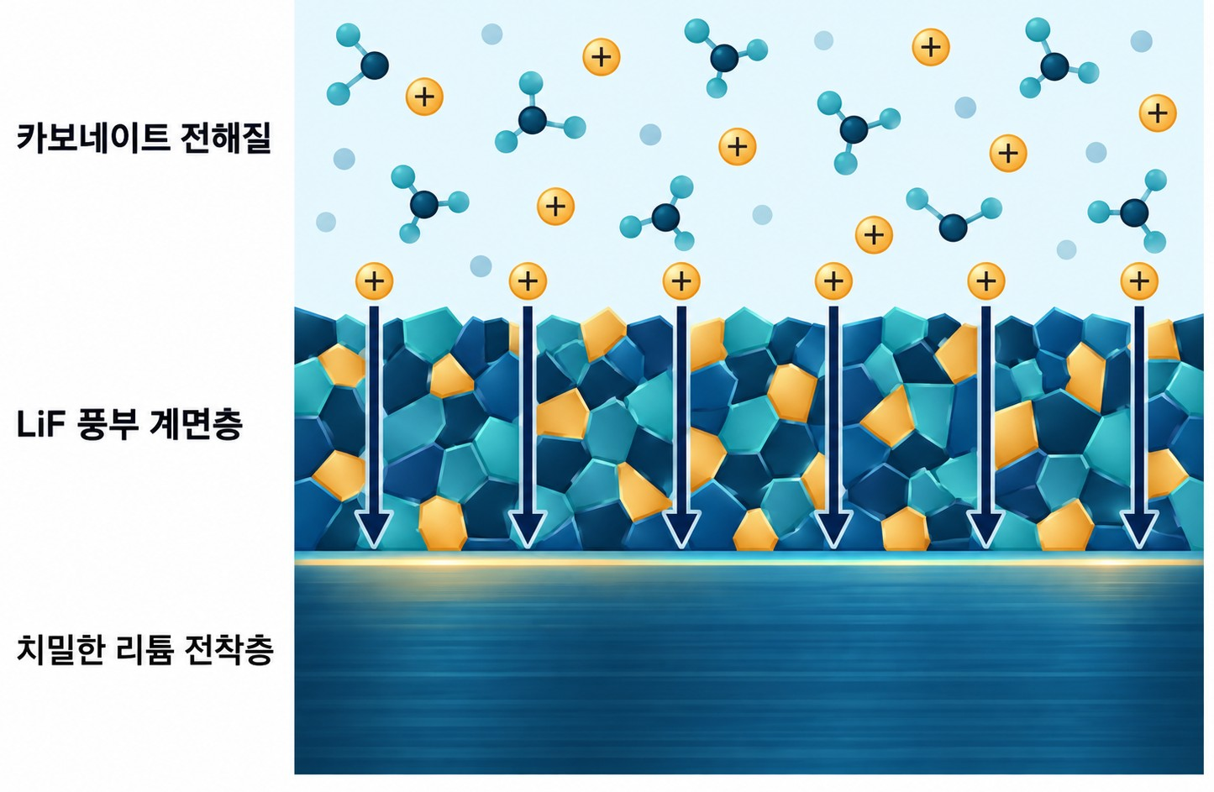
LiF 풍부 계면층이 리튬 이온 흐름을 균일화하고 전해질 분해를 억제
03 주요 결과 · 작동 기전
조성
XPS 깊이 분석 결과 계면층은 LiF가 주성분이며 두께는 약 50 nm입니다.
이온 전달
계면 이온 전도도가 높아져 리튬 이온 흐름이 균일해집니다.
안정성
전해질의 지속적 분해를 억제해 사이클 후 저항 증가가 느립니다.
그림 4. LiF 풍부 계면층의 리튬 금속 음극 안정화 기전(모식도)
✦ 같은 스타일의 기전 그림은 SciDraw AI로 만들 수 있습니다. 프롬프트 입력됨. SciDraw AI 열기 →
Notes:
[이 페이지] 1분: 왼쪽 기전 그림으로 앞의 두 결과가 "왜 그렇게 나타났는지"를 설명합니다.
[그림 프롬프트] 예시 그림은 아래 프롬프트로 생성했습니다. 그림 아래 링크를 누르면 자동으로 입력됩니다.
LiF 풍부 인공 계면층이 리튬 금속 음극을 안정화하는 기전 모식도를 그려 주세요. 플랫 벡터 스타일, 흰색 배경, 짙은 남색·청록색·호박색 배색. 화면을 위에서 아래로 세 층으로 나누어 화면 폭 대부분을 채우고, 왼쪽에는 라벨용 흰 여백을 둡니다. 맨 위는 '카보네이트 전해질'로, 리튬 이온이 흩어져 있습니다. 가운데는 'LiF 풍부 계면층'으로, 치밀한 결정립 층으로 그리고 리튬 이온이 고르게 평행한 짙은 남색 화살표로 아래로 통과합니다. 맨 아래는 '치밀한 리튬 전착층'입니다. 이 세 개의 한국어 라벨만 왼쪽 흰 여백에 각 층 높이에 맞춰 한 번씩 쓰고, 라벨이 층 그림과 겹치지 않게 합니다. 범례, 번호 매긴 요점이나 다른 글자는 넣지 말고, 그림 안에 제목도 넣지 않습니다.
SciDraw AI 연구 템플릿 · sci-draw.com/ko · 예시판: 연구 내용과 데이터는 모두 가상이며, 페이지별 작성 방법을 보여 주기 위한 것입니다.

Slide 11
기존 전략과 비교: 공정이 간단하고 상용 전해질과 호환
04 결론 및 전망
전략 | 공정 난이도 | 카보네이트 전해질 호환 | 대량화 가능성
전해질 첨가제 | 낮음 | 부분 호환 | 높음
PVD·CVD 인공 SEI | 높음 | 호환 | 낮음
본 연구: 용액 침지법 | 낮음 | 호환 | 비교적 높음
참고 정성 비교는 레이아웃 예시입니다. 실제 발표에서는 문헌과 같은 조건의 정량 지표로 바꾸고 출처를 밝힙니다.
Notes:
[이 페이지] 30–45초: 학술대회에서는 "○○ 연구와 비교하면 어떻습니까?"라는 질문이 자주 나옵니다. 비교표를 미리 두면 설명이 훨씬 짧아집니다.
[팁] 문헌과 비교할 때는 전류밀도, 면적 용량, 전해질 조건을 맞춰야 숫자를 비교할 수 있습니다.
SciDraw AI 연구 템플릿 · sci-draw.com/ko · 예시판: 연구 내용과 데이터는 모두 가상이며, 페이지별 작성 방법을 보여 주기 위한 것입니다.

Slide 12
결론 및 전망
04 결론 및 전망
결론
한계와 다음 단계
1. 용액 침지법으로 LiF 풍부 계면층을 직접 형성했다.
2. 핵생성 과전압이 약 40% 낮아지고 전착이 치밀해졌다.
3. 풀셀 500사이클 용량 유지율이 41%에서 86%로 늘었다.
고면적 용량(> 3 mAh/cm²)에서의 안정성은 추가 검증이 필요하다.
고온에서 계면층의 변화는 아직 불분명하다.
다음 단계: 파우치 셀 검증과 in situ 분석.
핵심 결론 LiF 풍부 계면층은 카보네이트 전해질에서 리튬 금속 음극의 사이클 수명을 약 2배 늘립니다.
Notes:
[이 페이지] 45초: 결론을 차례로 읽고, 마지막에 발표 첫머리의 한 문장으로 돌아가 앞뒤를 맞춥니다.
SciDraw AI 연구 템플릿 · sci-draw.com/ko · 예시판: 연구 내용과 데이터는 모두 가상이며, 페이지별 작성 방법을 보여 주기 위한 것입니다.

Slide 13
감사의 말씀
ACKNOWLEDGEMENT
지도교수
공동연구
김○○ 교수님의 지도와 지원에 감사드립니다.
○○대학교 ○○○ 교수 연구실의 XPS 분석 협력에 감사드립니다.
분석 지원
연구비 지원
○○대학교 공동기기원의 분석 지원에 감사드립니다.
한국연구재단(과제번호 RS-2025-XXXXXXXX) 등의 지원을 받았습니다.
Notes:
[이 페이지] 15초, 빠르게 넘어갑니다. 학술대회 발표의 감사 인사는 학위논문 심사보다 훨씬 짧습니다.
SciDraw AI 연구 템플릿 · sci-draw.com/ko · 예시판: 연구 내용과 데이터는 모두 가상이며, 페이지별 작성 방법을 보여 주기 위한 것입니다.

Slide 14
감사합니다. 질문 환영합니다
발표자 홍길동 · ○○대학교
이메일 name@university.ac.kr
논문 학술지명, 2026 (QR 코드로 보기)
논문 / 연구실 홈페이지
Notes:
[이 페이지] 이 페이지에서 질문을 받습니다. 오른쪽 아이콘을 클릭해 논문이나 연구실 홈페이지의 QR 코드를 넣습니다.
SciDraw AI 연구 템플릿 · sci-draw.com/ko · 예시판: 연구 내용과 데이터는 모두 가상이며, 페이지별 작성 방법을 보여 주기 위한 것입니다.

Slide 15
예상 질문과 답변 요지
대비 페이지 · 슬라이드 쇼에서 숨겨지며 질문을 받으면 번호로 불러옵니다
예상 질문 | 답변 요지 | 근거
계면층 두께는 어떻게 조절합니까? | 침지 시간으로 조절합니다. 10분에 약 50 nm이며, 더 길어지면 저항이 크게 늘어납니다. | 보충 그림 S2
고면적 용량에서도 효과가 있습니까? | 3 mAh/cm² 이하에서는 안정적이며, 그 이상은 다음 과제입니다. | 12쪽
FEC 첨가제와 비교하면 어떻습니까? | 계면층은 FEC와 함께 쓸 수 있으며 두 효과는 상호 보완적입니다. | 보충 그림 S5
Notes:
[이 페이지] 숨김 페이지로 슬라이드 쇼에는 나오지 않습니다. 질의응답 중 페이지 번호를 입력하고 Enter를 누르면 이동합니다.
SciDraw AI 연구 템플릿 · sci-draw.com/ko · 예시판: 연구 내용과 데이터는 모두 가상이며, 페이지별 작성 방법을 보여 주기 위한 것입니다.

